Slide 1
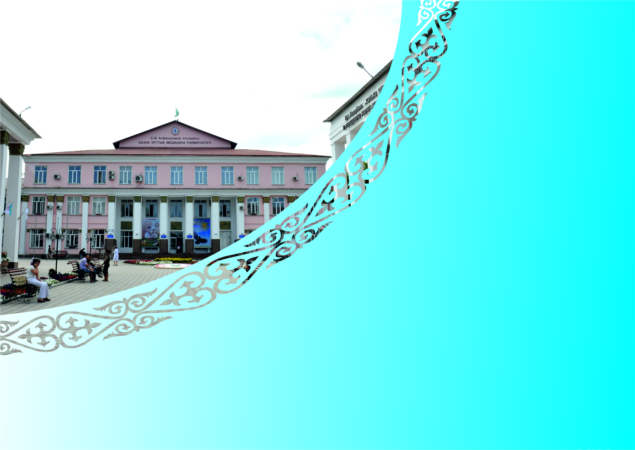
www.kaznmu.kz
Божбанбаева Н.С.

Slide 2
Нынешнее время – время талантливых, упорных, уверенных в себе людей, время людей, умеющих мечтать и имеющих волю воплощать мечты в реальность.
Н.Назарбаев
www.kaznmu.kz

Slide 3
Государственная программа «Болашак»
За 20 лет существования программы
10.383 человек стали обладателями
международной стипендии «Болашак».
Подготовка высокоспециализированных
специалистов осуществляется в 33 странах
мира.
www.kaznmu.kz

Slide 4
Республика Казахстан, государственная
программа «Болашак» дает
уникальную возможность повысить
квалификацию за рубежом для
повышения качества оказания услуг
www.kaznmu.kz

Slide 5
В 2014 году стажировка в клинике
неонатологии Литовского университета наук
и здоровья (г. Каунас).
Неонатальная клиника находится в составе
многопрофильной больницы, что позволяет
оказывать высококвалифицированную
помощь новорожденным детям.
www.kaznmu.kz

Slide 6
Неонатальная служба в Литве
Командный дух – перинатальная команда
Свободный доступ врачей к базе научных данных, основанных на доказательной медицине (uptodate, cochrein и др.) (90% врачей знают английский язык)
www.kaznmu.kz

Slide 7
Обучение позволило достичь
В июне 2014г. прошла конкурс на должность зав. кафедрой неонатологии КазНМУ
С сентября 2014 г. являюсь научным руководителем диссертации по теме «Прогностическое значение инфекционного фактора в оценке заболеваемости маловесных детей»
В январе 2015 г. - НТП грантовое финансирование МОН РК на 2015-17гг “Разработка и внедрение диагностических и лечебно-профилактических мероприятий по снижению неврологических нарушений у детей раннего возраста с пролонгированными желтухами”
www.kaznmu.kz

Slide 8
Обучение позволило достичь
В 2015 г. внутривузовский грант “Разработка инновационных лечебно-профилактических мероприятий по снижению стоматологической патологии у детей с ВУИ”
Эффективные перинатальные технологии и опыт выхаживания и реабилитации недоношенных детей в Литве, которые оказали на меня впечатление, явились предпосылкой разработки научно-технического проекта «Совершенствование диагностических и лечебно-профилактических мероприятий по снижению заболеваемости у недоношенных детей»
2 акта внедрения в клинику «Лечение асфиксии методом гипотермии» , «Лист самоконтроля матери по уходу за ребенком в отделении совместного пребывания матери и ребенка»
www.kaznmu.kz

Slide 9
Обучение позволило достичь
Проводятся семинары для врачей с выдачей сертификатов на тему «Актуальные вопросы неонатологии» с целью повышения их квалификации
Как аккредитованный независимый эксперт, проведены более 20 экспертиз по республике по анализу летальных случаев, разбору жалоб.
www.kaznmu.kz

Slide 10
Перспективы
Переподготовка по специальности «Неврология» и специфика работы в Центре перинатологии, тематика научных исследований дают возможность развить направление «Школа перинатальной неврологии»
www.kaznmu.kz

Slide 11
Пожелания посетителей
www.kaznmu.kz

